Slide 1

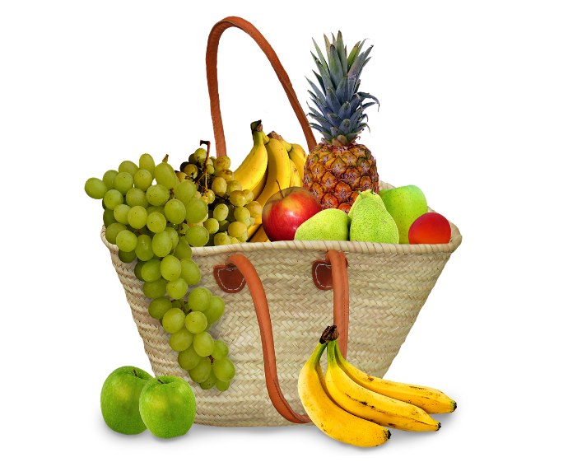
פירות ט"ו בשבט
סלסלת רעיונות
לשילוב הנושא
בתוכנית הלימודים

Slide 2

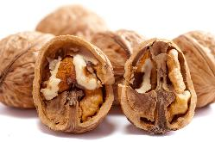
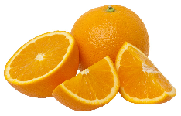
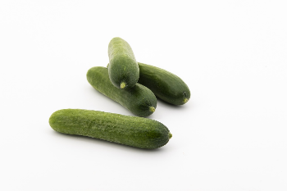
מנהג אכילת פירות
בסדר ט"ו בשבט נוהגים לאכול פירות משלוש קבוצות:
פירות שאוכלים אותם בשלימותם: קליפה ותוכן הפרי.
דוגמאות: ענבים, תפוח
פירות שזורקים את קליפתם ואוכלים רק את תוכן הפרי.
דוגמאות: אבטיח, פירות הדר, שקדים, אגוזים, רימונים
פירות שאוכלים את החלק החיצוני וזורקים את הגלעין.
דוגמאות: שזיף, משמש, אבוקדו (גם קליפה), זיתים

Slide 3

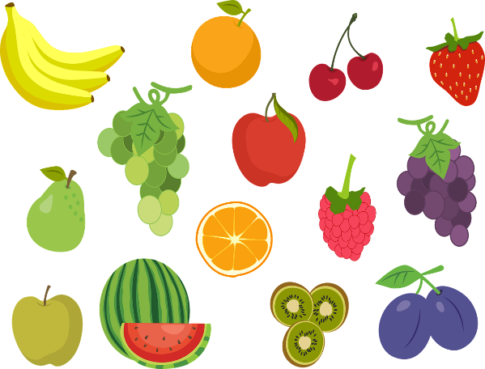
פעילות: מיון פירות לפי מנהג סדר טו בשבט
מבקשים מהתלמידים להביא פירות לכיתה.
גם ירקות שמבחינה בוטנית נחשבים לפרי (עגבנייה, מלפפון וכדמה).
מציגים לתלמידים את צורת מיון הפירות לפי מנהגי ט"ו בשבט.
מבקשים מהם למיין את הפירות לשלוש קבוצות.
מקיימים שיח: מה אפשר לעשות עם הפסולת של חלקי הפרי שאינם נאכלים?
Notes:
מטרת המיון לארגן מידע בקטגוריות ולאפשר הבנה מעמיקה של רכיבי המידע.
כדי לבצע מיון יש להגדיר את מטרת המיון, לזהות מאפיינים משותפים לפריטים על מנת ליצור קבוצות, לנסח תבחינים ולמיין את הפרטים.
כתבה מעניינת בנושא איך הופכים זבל ביתי לנכס סביבתי
https://www.ynet.co.il/articles/0,7340,L-4363388,00.html

Slide 4

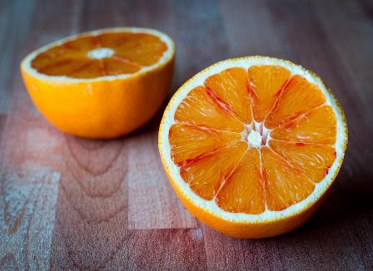
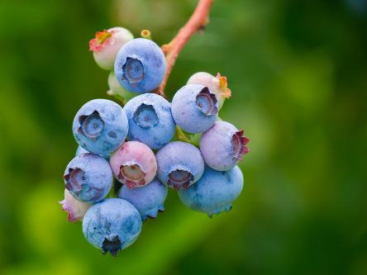
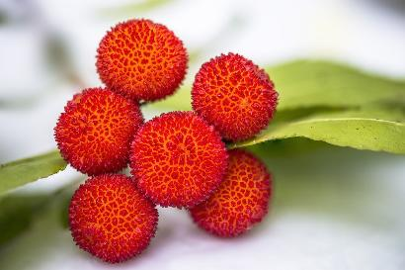
פירות עסיסיים ופירות יבשים
פירות עסיסיים:
מבחינה בוטנית פרי עסיסי הוא פרי שמכיל ציפה שבתוכה זרעים.
דוגמאות לפירות עסיסיים:
Notes:
הפרי הוא איבר בצמח שמכיל זרעים, המהווים את דור ההמשך של הצמח ומאפשרים את התרבותו.
לפרי יש קליפה ומתחתיה זרעים – זהו פרי יבש.
לפירות שיש מתחת לקליפה ציפה קוראים פירות עסיסיים.

Slide 5
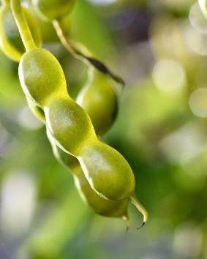
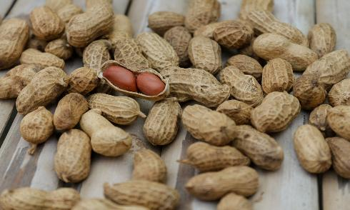
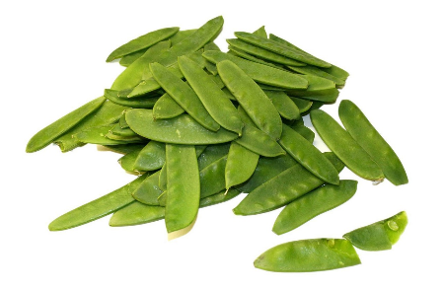

פירות יבשים (מאכל)
מבחינה בוטנית פרי יבש הוא פרי שאין בו ציפה. הפרי כולל קליפה וזרעים.
דוגמאות:
תרמילים כמו הפירות של אפונה ובוטנים.

Slide 6
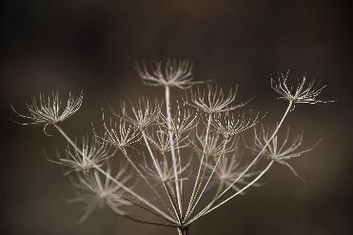
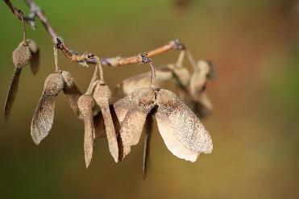
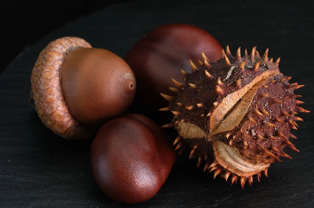
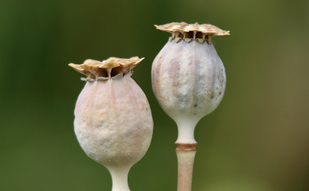
פירות יבשים : אגוז, כנפית וזרעון הלקטי
זרעונים
כנפיות
אגוזים
הלקטים

Slide 7
מנהג אכילת פירות יבשים או מיובשים
מנהג אכילת פירות יבשים (מיובשים) נולד בגולה בשל הצורך לאכול כמנהג החג מפירות אדמת ישראל. בתנאי עבר, הדרך הארוכה לשליחת מטעני פירות מהארץ לגולה הייתה עלולה לפגוע בטריות לגרום לריקבון שלהם.
מהי הבעיה?
כיצד אפשר לשלוח את פירות ארץ ישראל לארצות הגולה מבלי שהם יירקבו?
מהו הפתרון הטכנולוגי?
ייבוש הפירות, כלומר, הוצאת המים מהפירות העסיסיים.
מדוע הייבוש הוא פתרון טכנולוגי מתאים?
Notes:
המנהג ממשיך גם בימינו, ואיתו כל המאכלים הנלווים, אלא שכיום המצב התהפך ומרבית הפירות המיובשים מובאים מחו"ל.

Slide 8
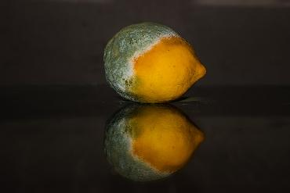
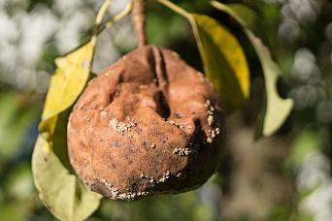
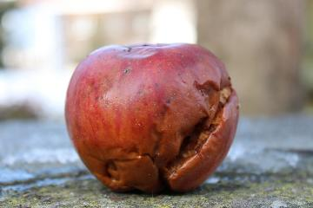
הסבר: מפרי עסיסי לפרי מיובש
בפירות מיובשים (נקראים גם פירות יבשים) מדד פעילות המים שלהם נמוך. מדד פעילות קובע אילו מיקרואורגניזמים יכולים לגדול ולהתפתח במזון.
ערך נמוך מ-0.60 מונע לגמרי שגשוג של שמרים, עובש וחיידקים.
כמו כל יצור חי, גם מיקרואורגניזמים זקוקים לסביבה לחה כדי לקיים את פעולות החיים, בהעדר מים, הם אינם יכולים להתפתח.
Notes:
פירות טריים מתקלקלים די מהר עקב תכולת המים הגבוהה שלהם, כ-80 אחוזים ויותר. ייבוש הוא השיטה העתיקה ביותר לשימור מזון. תהליך הייבוש מקטין את מדד הפעילות של המים שהוא אחד הגורמים בקביעת משך חיי מדף של המזון ויש לו תפקיד בפיתוח ושימור מוצרי מזון בתעשייה.

Slide 9
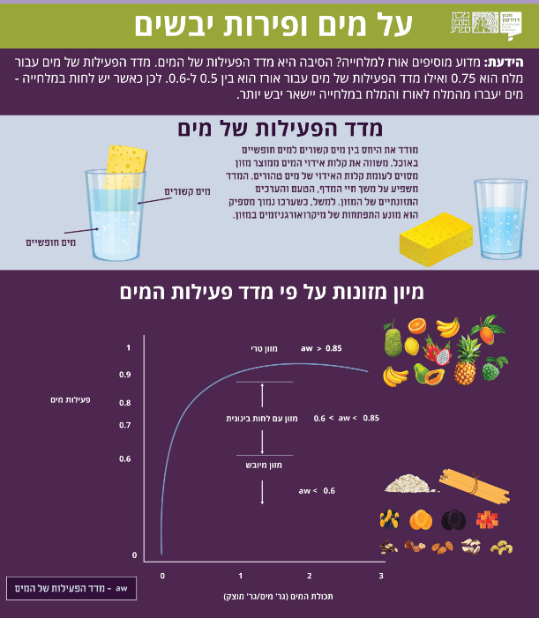

מא
מאמר להרחבה (למורה):
באדיבות מכון דודסון למדע
מתוך: מייבשים אותו,
ד"ר דפנה מנדלר, מכון דוידסון למדע, הזרוע החינוכית של מכון ויצמן.
פירות יבשים מסמלים את ט"ו בשבט ואת החורף, אף שכיום הם זמינים כל השנה. מהם היתרונות בייבוש פירות ומה החשיבות של תכולת המים שלהם?

Slide 10
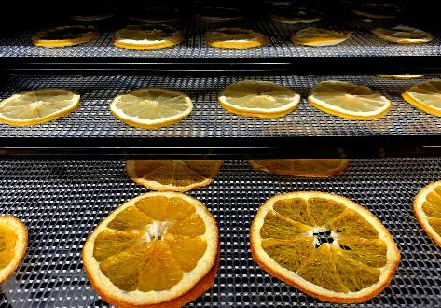
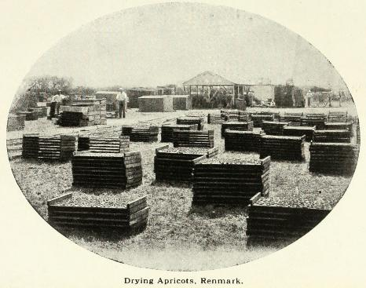

שיטות לייבוש פירות
שיטות ייבוש מסורתיות
ייבוש בשמש
ייבוש בתנור
ייבוש באמצעות אוויר חם
מה משותף לכל השיטות?
Notes:
הוצאת הנוזלים מתוך הפרי.
בדרך כלל, לפירות יבשים שהוכנו בשיטות האלה יש מרקם קשה ודחוס יותר. הסיבה לכך היא שתהליך האידוי בתנאים אלה הורס את המבנה התאי של הפרי והוא הופך מצומק וכהה יותר. טעמם של פירות משתנה וערכם התזונתי פוחת.
.

Slide 11

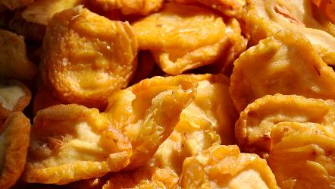
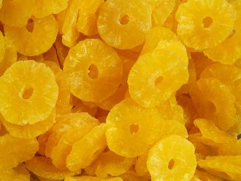
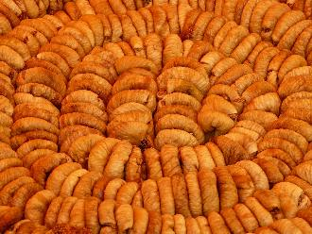
שיטות לייבוש פירות (המשך)
מה משותף לכל השיטות?
שיטות ייבוש מתקדמות
ואקום: שאיבת המים מהפרי.
ייבוש בהקפאה: הקפאה בטמפרטורה נמוכה מאוד בתנאי ואקום. המים שקפאו עוברים המראה (ממצב מוצק לגז).
שימוש בגופרית דו חמצנית להארכת חיי המדף של הפרי המיובש.

Slide 12

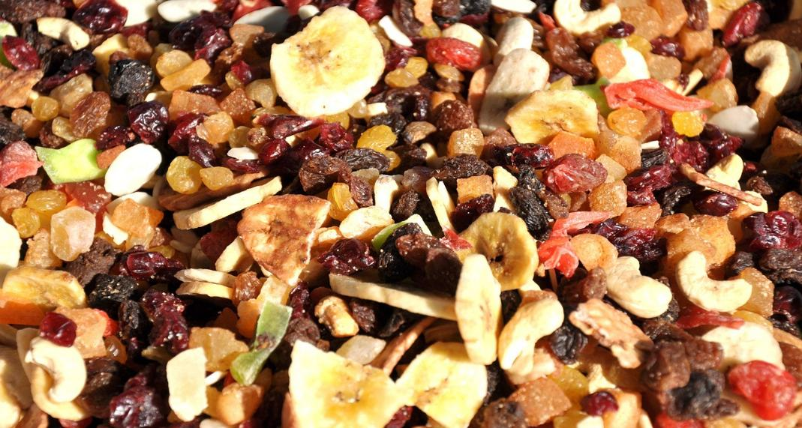
חידה: אילו פירות עברו תהליך ייבוש?
Notes:
זהו את הפרי
בננות, ענבים, ...

Slide 13
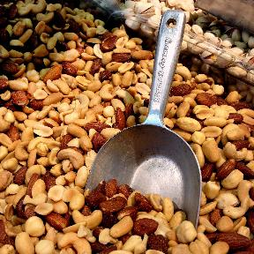
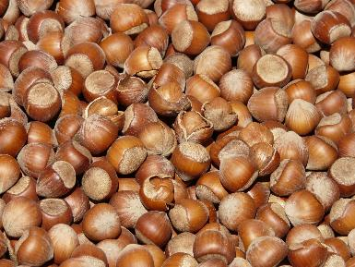
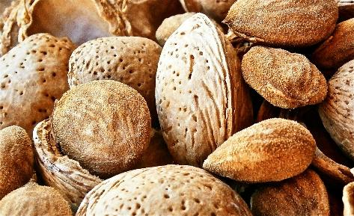
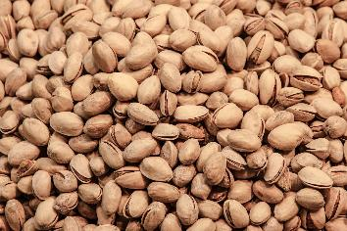
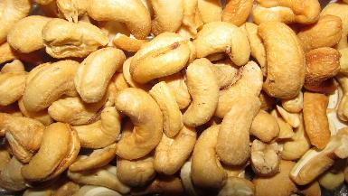
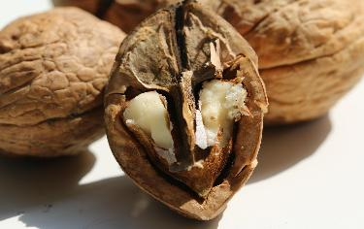
האם הם עברו תהליכי ייבוש על ידי האדם?
Notes:
לא
כולם פירות יבשים ולא מיובשים

Slide 14
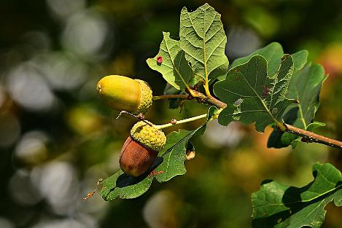
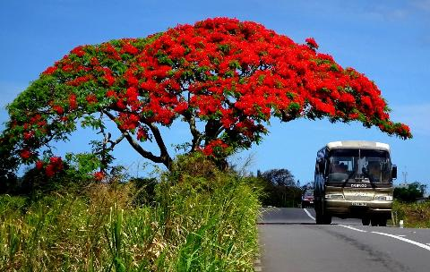

עצי סרק ועצי מאכל
המושג עצי סרק אינו מדעי.
המושג הוא מנקודת המבט של צורכי האדם.
עצי סרק הם עצים שפירותיהם אינם משמשים
למאכל של בני האדם.
ישנם עצי בר שהם עצי סרק, לדוגמה עץ האלון.
ישנם עצים מתורבתים שהם עצי סרק –
אלה הם עצים שהאדם שתל לצרכים כגון,
נוי והצללה. לדוגמה עץ הצאלון.

Slide 15
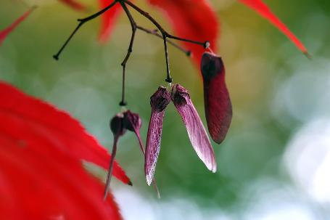
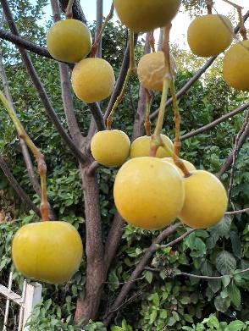
פירות של עצי סרק
ישנם עצי סרק שיש להם פירות יבשים,
לדוגמה, הפרי של עץ האדר (כנפיות).
ישנם עצי סרק שיש להם פירות עסיסיים,
לדוגמה, הפרי של האזדרכת
Notes:
מקור התמונה של פירות האזדרכת הוא ויקימדיה. בעל היצירה:
Ariesaada

Slide 16
סיור: עצי סרק בסביבה
צאו לסביבה הקרובה.
חפשו עצי סרק (עצים שאנו לא אוכלים את פירותיהם.
היכן מצאתם את עצי הסרק?
בדקו כמה מיני עצי סרק יש בסביבה שבה אתם מסיירים?
האם עצי הסרק האלה מבויתים או עצי בר? לפי מה אתם יודעים?
חפשו פירות על העץ (לפעמים נושרים על הקרקע).
לאילו מיני עצים יש פירות יבשים ולאילו פירות עסיסיים.

Slide 17
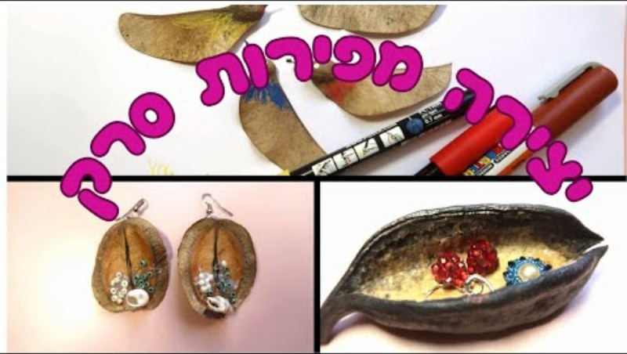


Slide 18


תם ולא נשלם

